Slide 1
المرحلة 1
6
2
4
مراجعة
الدرس 16
الدرس 15
الدرس 14
الدرس 13

Slide 2





أيقونات توجيهية
الإسناد في الممارسة الموجهة
توجيهات الأستاذ
تعيين تلميذ للإجابة
أمر للشريحة الموالية بعد عرض الفيديو
عمل ثنائي
عرض فيديو

Slide 3

برمجة الأسبوع الرابع
(ة)خاص بالأستاذ
الدرس 14
الدرس 13
العلاقات بين الزوايا : التتام والتكامل
الزوايا
الدرس 16
الدرس 15
حل المسائل : وضعيات القسمة (2)
العلاقات بين الزوايا في الأشكال الهندسية
مراجعة
مراجعة وتثبيت دروس الأسبوع

Slide 4
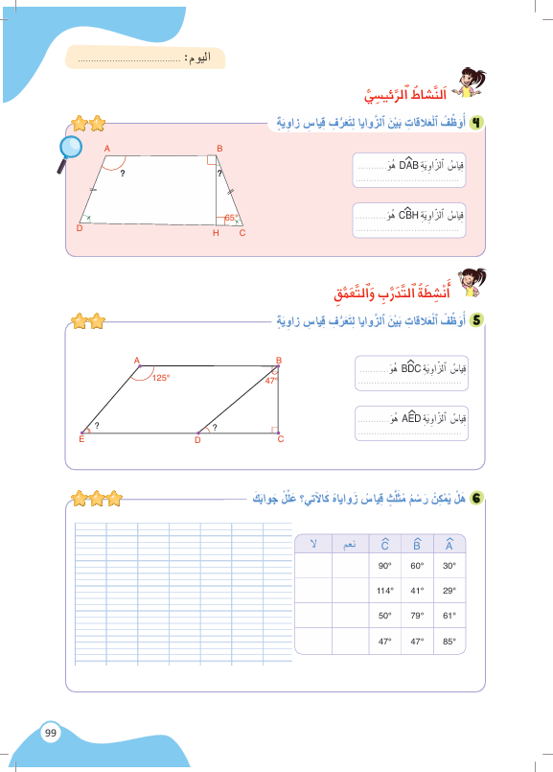
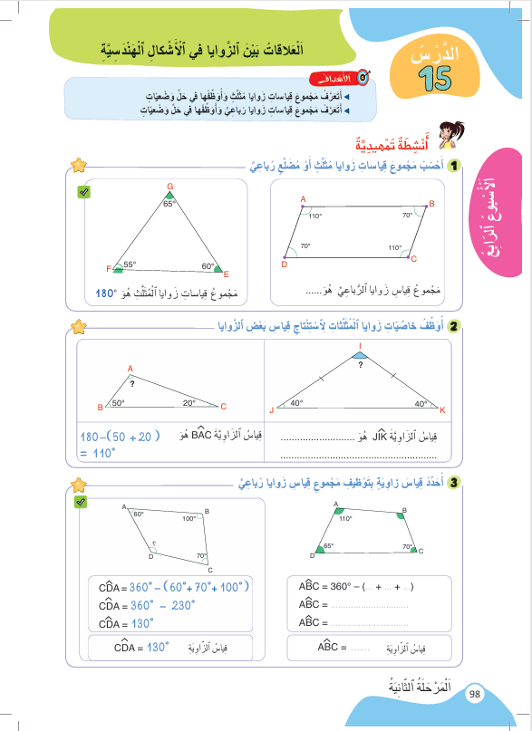
درس اليوم
(ة)خاص بالأستاذ
العلاقات بين الزوايا في الأشكال الهندسية

Slide 5
(ة)خاص بالأستاذ
مراحل الدرس
1
افتتاح الدرس
1
10
1
2
نمذجة
05
1
ممارسة موجهة
3
20
1
ممارسة مستقلة
4
15
1
اختتام الدرس
5
05

Slide 6
(ة)خاص بالأستاذ
عند نهاية الدرس
على الأقل 80% من المتعلمين سيكونون قادرين على:
تعرف مجموع قياسات زوايا مثلث وتوظيفها في حل وضعيات؛
تعرف مجموع قياسات زوايا رباعي وتوظيفها في حل وضعيات؛

Slide 7



مرحباً سنتابع درسا جديدا مع مجد وندى

Slide 8

(ة)خاص بالأستاذ
افتتاح الدرس
1
تصحيح الواجب المنزلي
الحساب الذهني
أنشطة تمهيدية

Slide 9
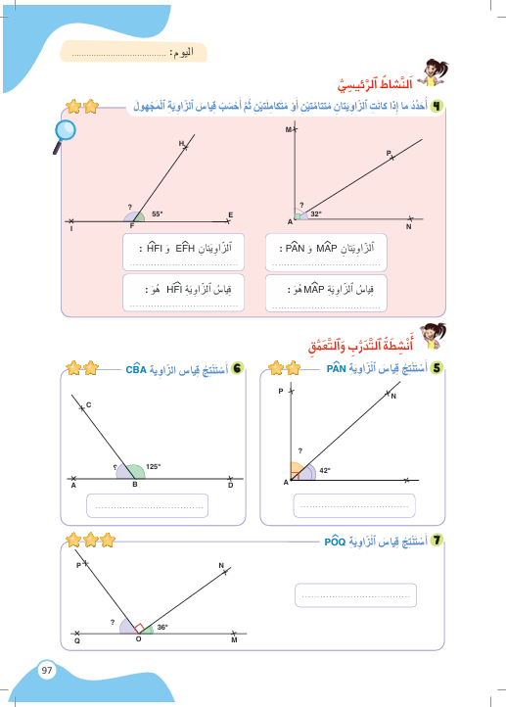
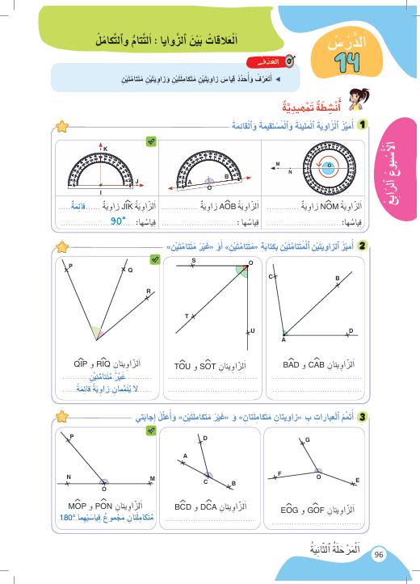
خذوا الكراسة، ص 97 ، سنصحح تمارين الواجب المنزلي.

Slide 10
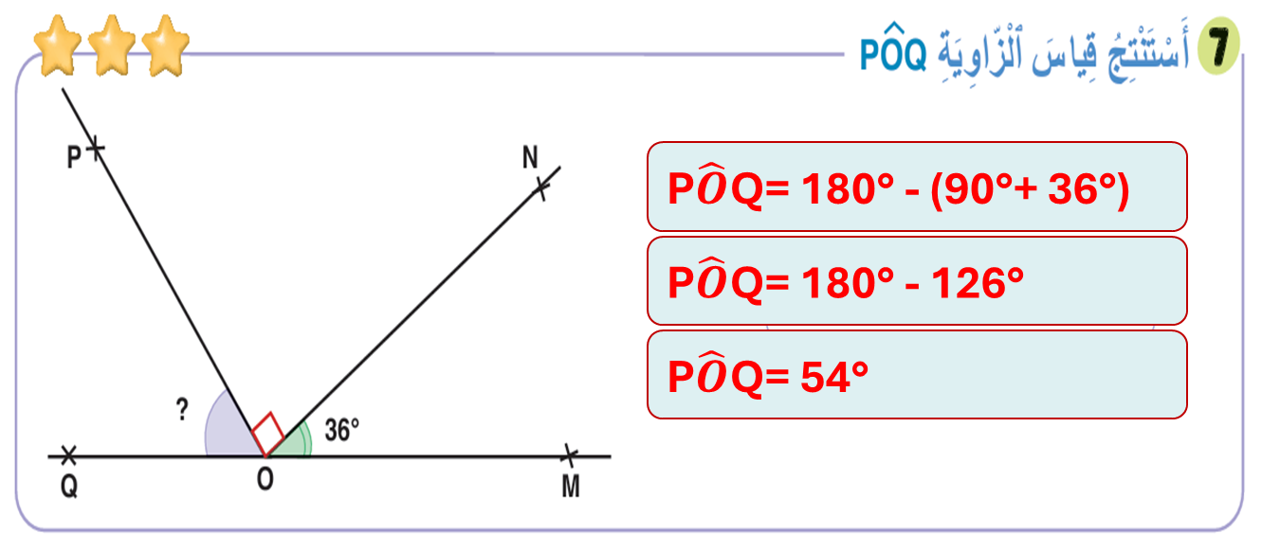
صححوا
1

Slide 11
(ة)خاص بالأستاذ
افتتاح الدرس
1
تصحيح الواجب المنزلي
الحساب الذهني
أنشطة تمهيدية

Slide 12


سنبدأ الحساب الذهني. خذوا كراسات الحساب الذهني؛

Slide 13
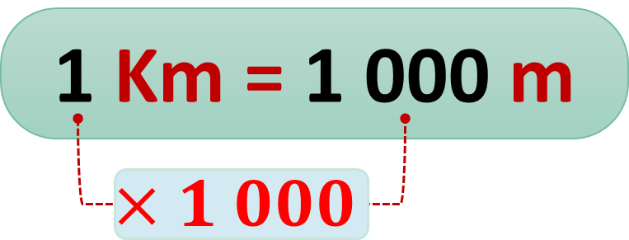
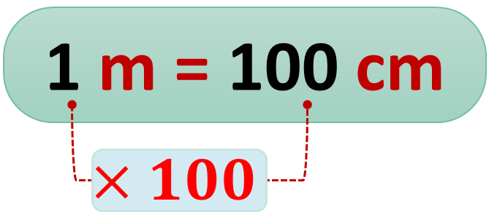
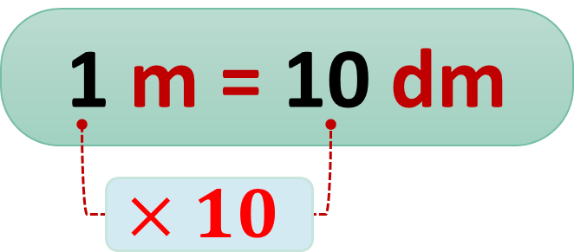
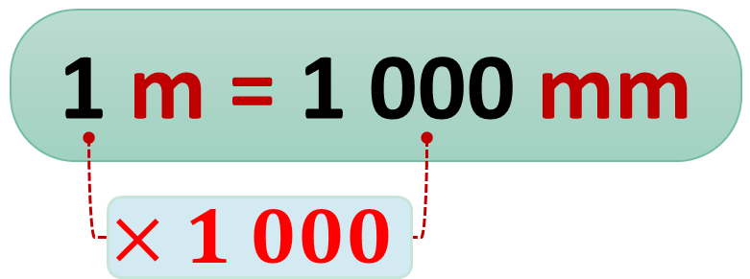
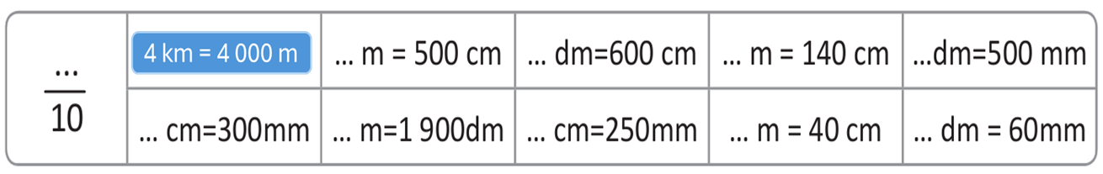
لديكم دقيقة واحدة لحساب هذه العمليات. دوّنوا النتيجة فقط في دفاتركم كما في المثال.

Slide 14
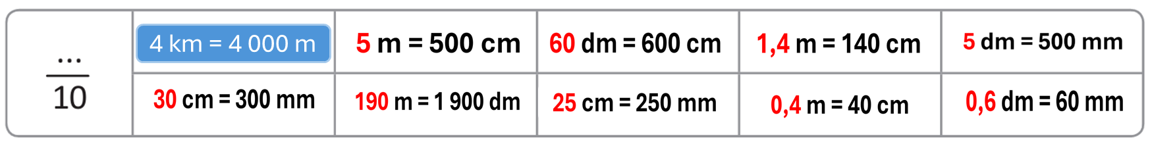
صححوا، لديكم دقيقة واحدة

Slide 15
(ة)خاص بالأستاذ
افتتاح الدرس
1
تصحيح الواجب المنزلي
الحساب الذهني
أنشطة تمهيدية

Slide 16
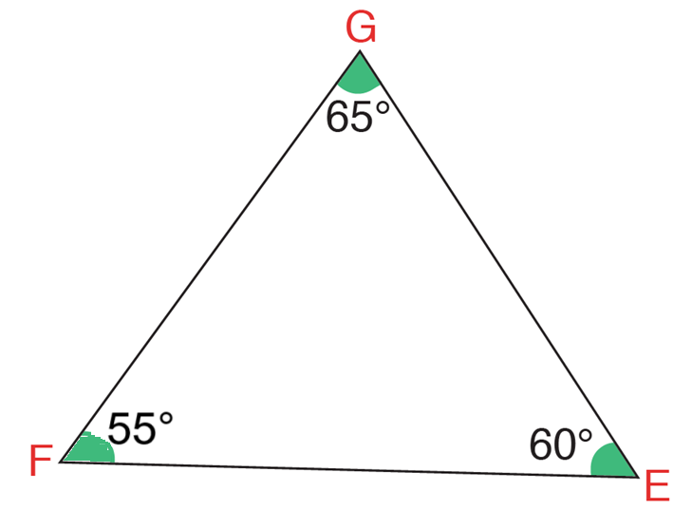
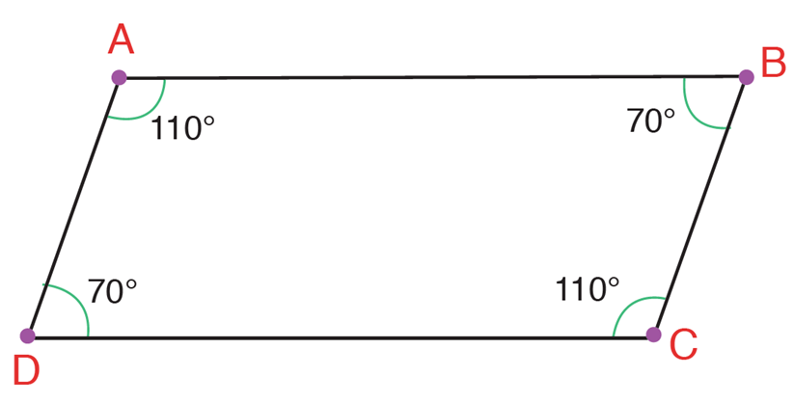
لنتعرف على مجموع قياسات زوايا مثلث أو رباعي.

Slide 17
مجموع قياسات زوايا مثلث هو 180°.
65°
55°
60°
60°+ 65° + 55° = 180°
مجموع قياسات زوايا مثلث هو: 180°

Slide 18

خذوا الألواح.

Slide 19
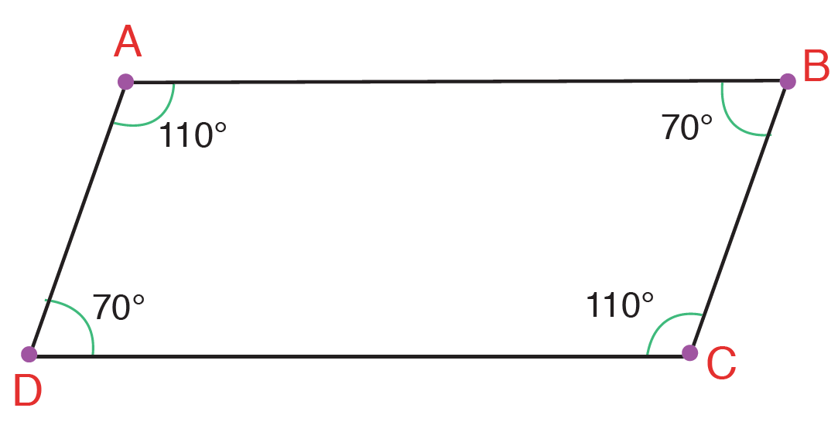
على الألواح، أحسبوا مجموع قياسات زوايا الرباعي .

Slide 20
ارفعوا الألواح.

Slide 21

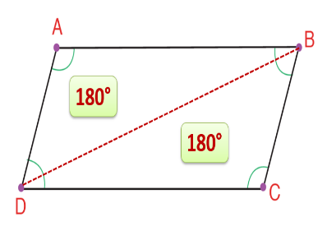

صححوا ، من يشرح لنا كيف توصل للجواب الصحيح؟
110° + 110° + 70° + 70° = 360°
مجموع قياسات زوايا رباعي: 360°

Slide 22
(ة)خاص بالأستاذ
النمذجة
2
2
التعرف على العلاقات بين الزوايا في الأشكال وتوظيفها لحل وضعيات

Slide 23

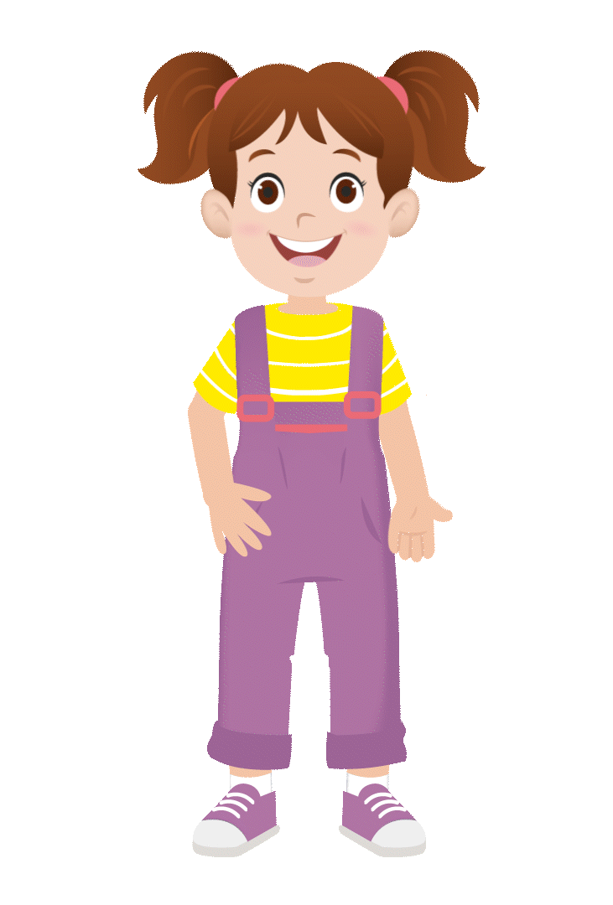
الآن سنتعلم كيف نحسب قياس زاوية باستخدام العلاقات بين الزاويا في الأشكال الهندسية.

Slide 24

عرض فيديو النمذجة

Slide 25
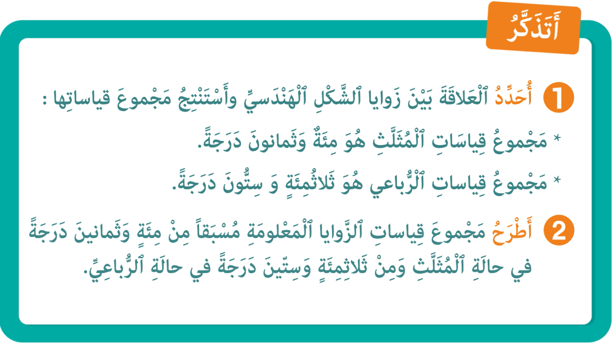
من يذكرنا بخطوات حساب قياس زاوية باستخدام العلاقات بين الزاويا في الأشكال؟

Slide 26
(ة)خاص بالأستاذ
الممارسة الموجهة
3
3
النشاط 1
النشاط 2
النشاط 3

Slide 27
خذوا الألواح:

Slide 28
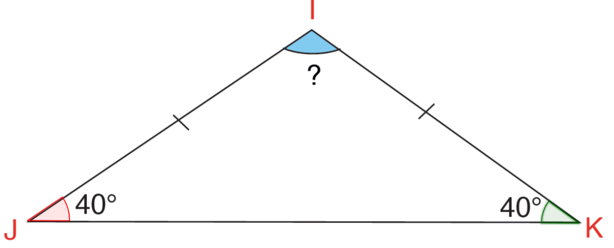
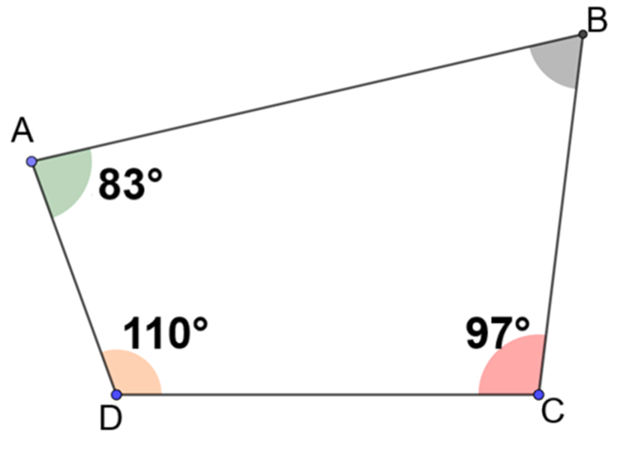
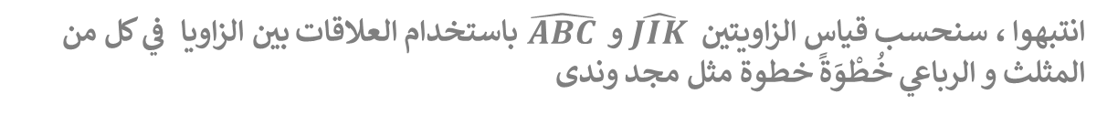
انتبهوا ، سنحسب قياس الزاويتين $\hat{JIK}$ و $\hat{ABC}$ باستخدام العلاقات بين الزاويا في كل من المثلث و الرباعي خُطْوَةً خطوة مثل مجد وندى
?
?

Slide 29

ماذا نفعل في الخطوة الأولى؟
أطرح مجموع قياسات الزاويا...
2
أحدد العلاقة بين زوايا الشكل...
1
?
?

Slide 30
على الألواح، حددوا العلاقة بين الزاويا واكتبوا مجموع قياساتها في كل شكل.
أحدد العلاقة بين الزاويتين...
أطرح قياس الزاوية المعلومة...
أحدد العلاقة بين زوايا الشكل...
أطرح مجموع قياسات الزاويا...
1
2
1
2
?
?

Slide 31
صححوا. من يشرح لنا كيف توصل للجواب؟
أطرح مجموع قياسات الزاويا...
2
أحدد العلاقة بين زوايا الشكل...
1
?
$\hat{ABC}+\hat{BCD}+\hat{CDA}+\hat{DAB}=360°$
$$\hat{IJK}+\hat{JKI}+\hat{KIJ}=180°$$

Slide 32
ماذا نفعل في الخطوة الثانية؟
أطرح مجموع قياسات الزاويا...
2
أحدد العلاقة بين زوايا الشكل...
1
?
$\hat{ABC}+\hat{BCD}+\hat{CDA}+\hat{DAB}=360°$
$$\hat{IJK}+\hat{JKI}+\hat{KIJ}=180°$$

Slide 33
على الألواح، اطرحوا مجموع قياسات الزاويا المعلومة من 90° أو 180°لحساب قياسات الزوايا المجهولة
أطرح مجموع قياسات الزاويا...
2
أحدد العلاقة بين زوايا الشكل...
1
?
$\hat{ABC}+\hat{BCD}+\hat{CDA}+\hat{DAB}=360°$
$$\hat{IJK}+\hat{JKI}+\hat{KIJ}=180°$$

Slide 34
صححوا. من يشرح لنا كيف توصل للجواب؟
أطرح مجموع قياسات الزاويا...
2
أحدد العلاقة بين زوايا الشكل...
1
?
$\hat{ABC}+\hat{BCD}+\hat{CDA}+\hat{DAB}=360°$
$$\hat{IJK}+\hat{JKI}+\hat{KIJ}=180°$$
$\hat{ABC}=360°−(83°+110°+97)$
$\hat{JIK}=180°−(40°+40°)$
$\hat{ABC}=70°$
$\hat{JIK}=100°$

Slide 35
(ة)خاص بالأستاذ
الممارسة الموجهة
3
3
النشاط 1
النشاط 2
النشاط 3

Slide 36
خذوا الألواح.

Slide 37
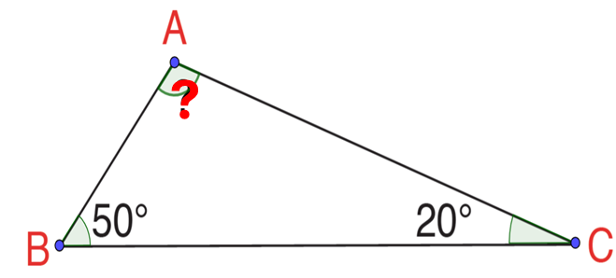
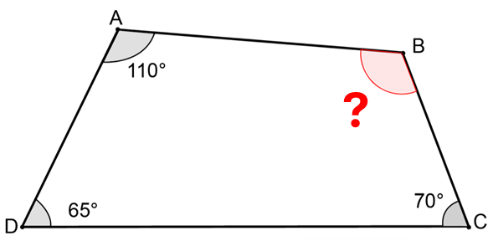
على الألواح، أحسبوا قياس الزاوية المجهول في كل شكل باستعمال العلاقات المناسبة:

Slide 38
ارفعوا الألواح.

Slide 39
صححوا. من يشرح لنا كيف توصل للجواب؟
$\hat{ABC}=360°−(70°+65°+110°)$
$\hat{BAC}=180°−(50°+20°)$
$\hat{ABC}=115°$
$\hat{BAC}=110°$

Slide 40
(ة)خاص بالأستاذ
الممارسة الموجهة
3
3
النشاط 1
النشاط 2
النشاط 3

Slide 41
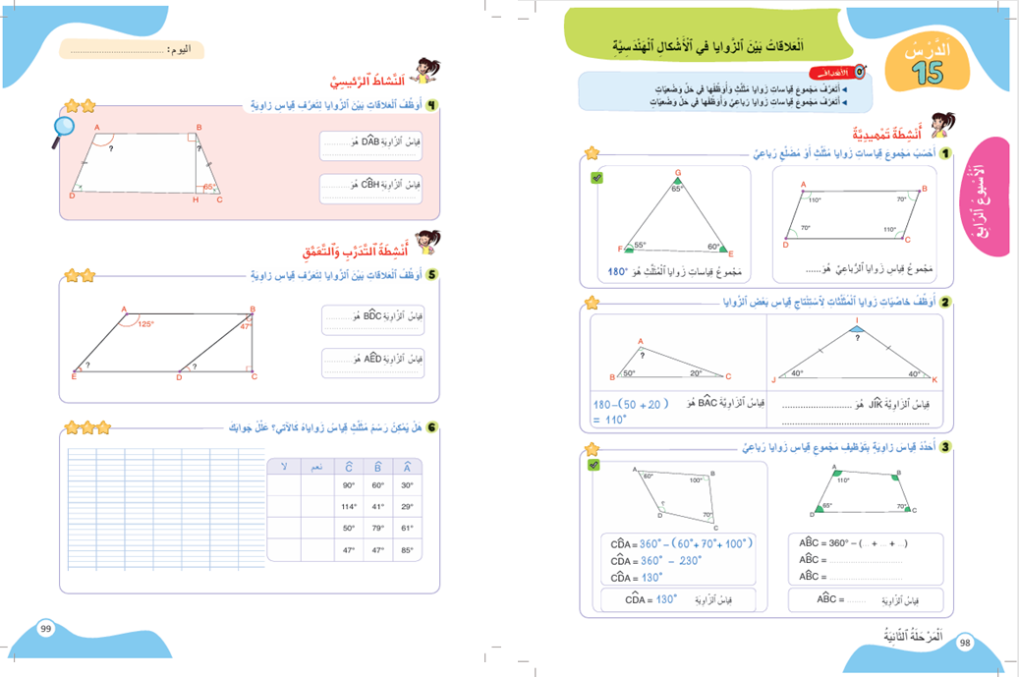
الآن خذوا كراساتكم الصفحة 99

Slide 42
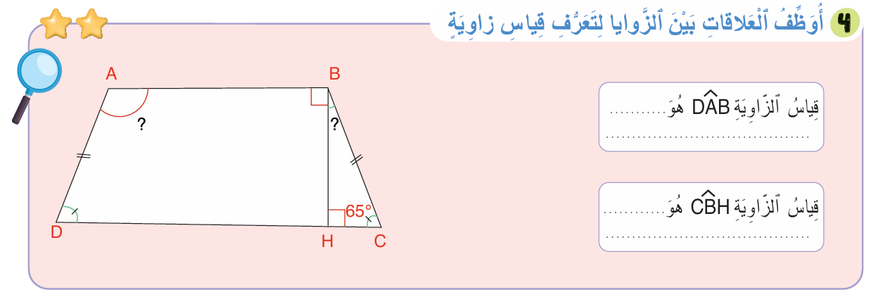
لديكم 5 دقائق للإنجاز، سأمر بين الصفوف لمساعدتكم.
5

Slide 43

الآن؛ ستشتغلون في ثنائيات

Slide 44
كل واحد يقارن إنجازه مع زميله. تأكدوا أنكم اتبعتم الخطوات بشكل سليم

Slide 45
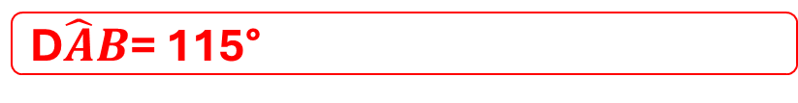
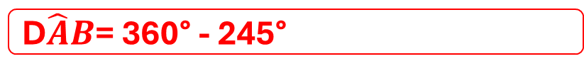
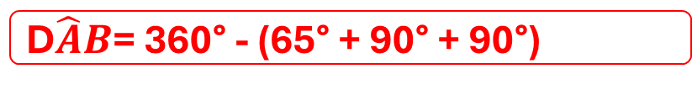
صححوا، من يشرح لنا كيف توصل للجواب؟
نعتبر الرباعي ABHD (شبه منحرف)
D$\hat{A}B$= 360° - (65° + 90° + 90°)
D$\hat{A}B$= 360° - 245°
D$\hat{A}B$= 115°

Slide 46
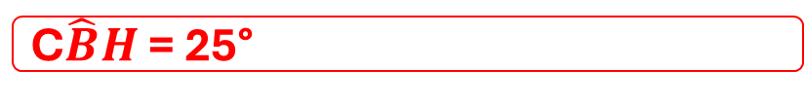
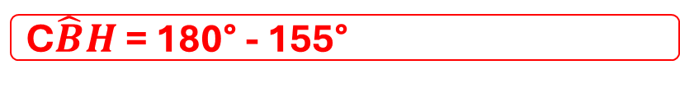
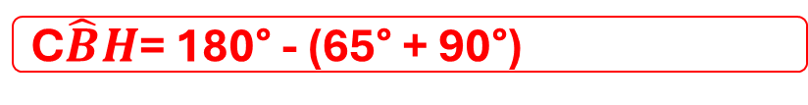
صححوا، من يشرح لنا كيف توصل للجواب؟
نعتبر المثلث BHC:
C$\hat{B}H$= 180° - (65° + 90°)
C$\hat{B}H$= 180° - 155°
C$\hat{B}H$= 25°

Slide 47
(ة)خاص بالأستاذ
الممارسة المستقلة
الممارسة المستقلة
4
3
أنجز بمفردي

Slide 48
أنجزوا النشاط على الصفحة 99. لديكم 5 دقائق.
سأمر بين الصفوف لمساعدتكم وتدوين ملاحظاتي على كراساتكم
5

Slide 49
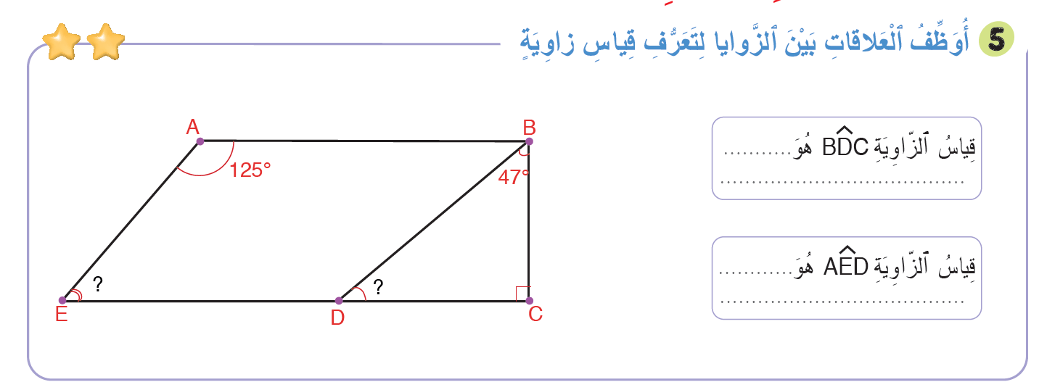
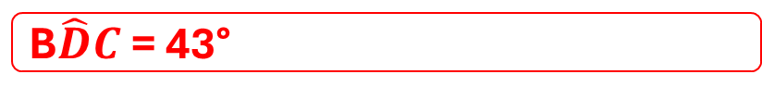
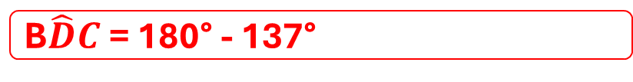
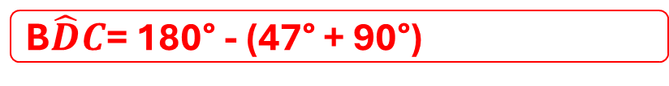
صححوا.
نعتبر المثلث BDC:
B$\hat{D}C$= 180° - (47° + 90°)
B$\hat{D}C$= 180° - 137°
B$\hat{D}C$= 43°

Slide 50
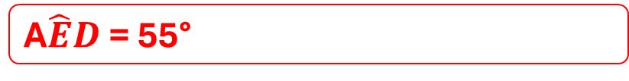
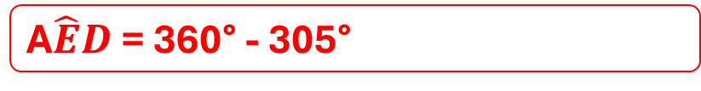
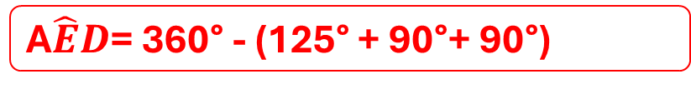
صححوا.
نعتبر الرباعي ABCE:
A$\hat{E}D$= 360° - (125° + 90°+ 90°)
A$\hat{E}D$= 360° - 305°
A$\hat{E}D$= 55°

Slide 51
(ة)خاص بالأستاذ
اختتام الدرس
5

Slide 52
انتبهوا جيدا! أكملوا في المنزل الأنشطة التي لم نقم بإنجازها في الصفحتين 98 و 99.

Slide 53


إلى اللقاء. في الحصة القادمة، سنقوم بتصحيح الأنشطة المنجزة في المنزل.

Slide 54

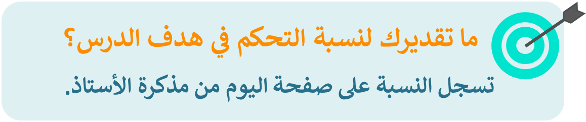
بناء على إنجازات المتعلمين خلال الممارسة المستقلة

